Slide 1
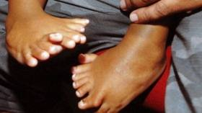
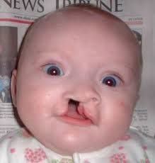
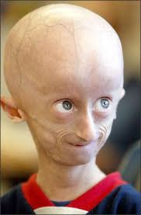
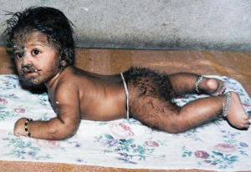

Slide 2
Генетика и здоровье человека
Генетика и здоровье человека

Slide 3
Стр. 170-171.
Причиной изменений в наследственном материале являются ………..
Мутации
___________________________ __________________________
возникают во всех клетках возникают в половых клетках,
организма, кроме половых, нарушают структуру ДНК,
влияют на определенные передаются из поколения
функции организма, в поколение
сокращают
продолжительность жизни

Slide 4
ГЕННЫЕ БОЛЕЗНИ
Мутации происходят в одном гене, что приводит к изменению структуры или количества белка.
В зависимости от расположенного мутантного гена выделяют болезни аутосомного и сцепленного с полом наследования.

Slide 5
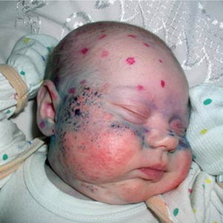
Рецессивное заболевание, расположенное в 12 хромосоме. В организме человека накапливается избыточное количество аминокислоты - фенилаланина
Фенилкетонурия

Slide 6
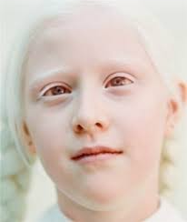
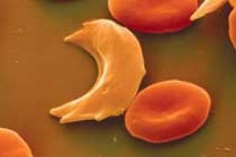
Альбинизм Серпвидноклеточная
анемия

Slide 7
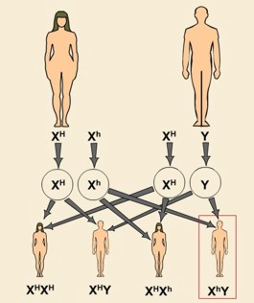
Гемофилия

Slide 8
ХРОМОСОМНЫЕ БОЛЕЗНИ
К хромосомным относят болезни, обусловленные геномными мутациями или структурными изменениями отдельных хромосом.

Slide 9
СИНДРОМ ДАУНА
Лишняя 21 хромосома.
Общее количество хромосом
у таких людей равно 47.
Наблюдается:
умственная отсталость,
маленький рост,
понижение устойчивости
к инфекционным
заболеваниям,
характерная внешность.

Slide 10
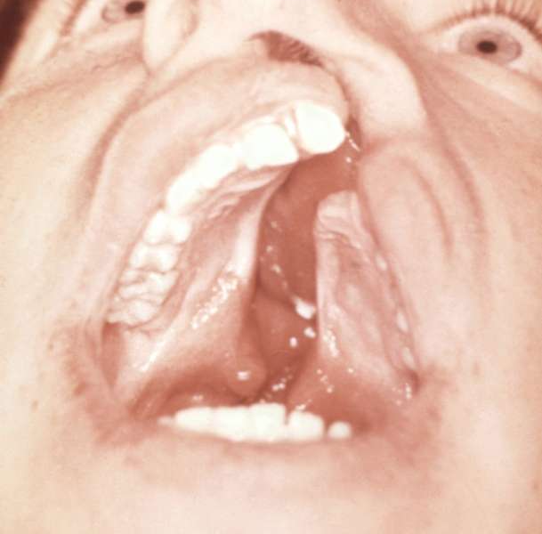
СИНДРОМ ПАТАУ
Всего хромосом 47. Лишняя 13-ая хромосома.
Тяжелые отклонения
в развитии.
95% детей умирает в первый год жизни.

Slide 11
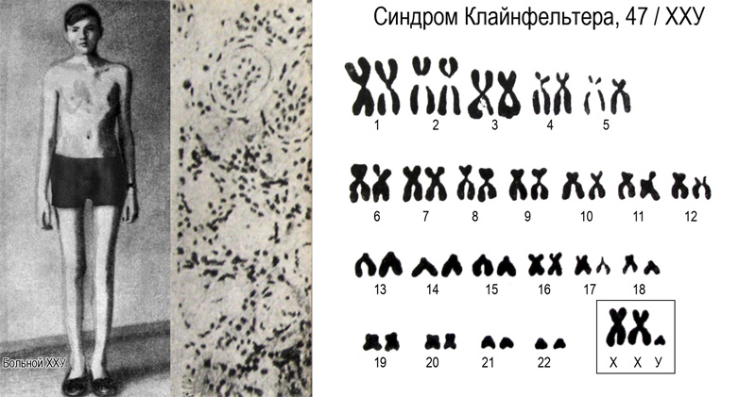
Количество хромосом: 44+ХХУ=47
Мужчина женоподобный
( широкие бедра, большая грудь), умственная отсталость

Slide 12
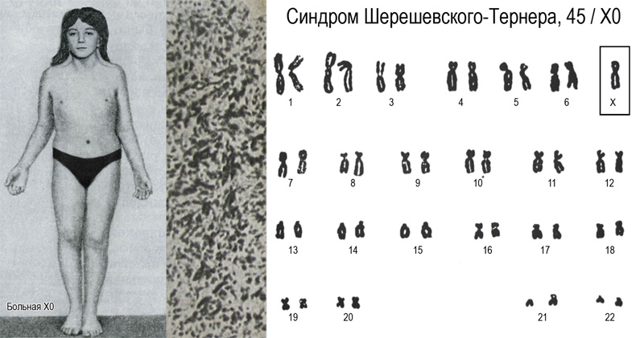
Число хромосом: 44+ ХО= 45
Женщина, низкий рост, короткая шея, незначительная умственная отсталость, вторичные половые признаки выражены слабо, бесплодна.

Slide 13
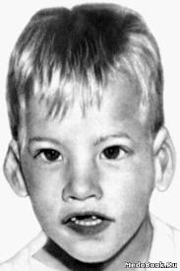
СИНДРОМ «КОШАЧЬЕГО КРИКА»
Утрата фрагмента
5-ой хромосомы.
Плачь напоминающий
мяуканье кошки,
наблюдается нарушение
в строений гортани
и голосовых связок,
умственная отсталость
и физическое недоразвитие.

Slide 14
Выводы:
1. Существуют генные и хромосомные болезни.
Причина наследственных заболеваний человека – различные мутации.
2. Сейчас 12–15% генных болезней полностью излечиваются диетами и лекарствами.
Примерно в 50% лечение продлевает больным жизнь, улучшает ее качество.
Но остальные 35–40% болезней пока не поддаются лечению.

Slide 15
Домашнее задание: § 3.17.

